Slide 1
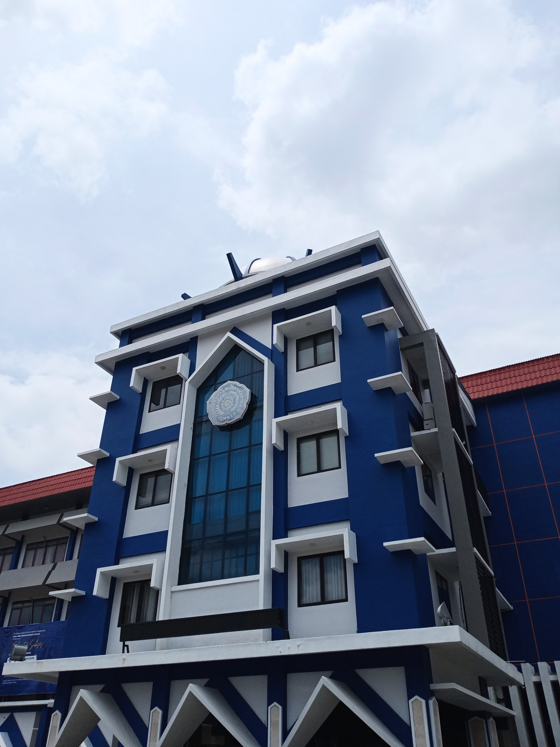


Universitas Muhammadiyah Jember
SEMINAR TERBUKA TUGAS AKHIR (TABS)
ARTIKEL SINTA 3
Fakultas Keguruan dan Ilmu Pendidikan
Program Studi Pendidikan Bahasa dan Sastra Indonesia
Kritik Sosial dalam Film “Ali dan Ratu-Ratu Queens” Kajian Sosiologi Pierre Bourdieu
Adhisa Nur Aini
2110221017
Pembimbing 1 : Dr. Dzarna, M.Pd
Pembimbing 2 : Agus Milu Susetyo, M.Pd

Slide 2



LATAR BELAKANG
Memegang peranan penting dalam mengkaji dan menangani isu-isu kemasyarakatan yang muncul dalam berbagai konteks sosial.
Kritik Sosial
(Silaban, 2024) alat untuk mengomunikasikan perspektif kritikus tentang perilaku atau norma sosial.
Habitus
Modal
Ranah
Teori Pierre Bourdieu
Alasan Penelitian
Penerapan teori sosiologi Pierre Bourdieu, khususnya konsep habitus, modal, dan ranah masih kurang dieksplorasi dalam analisis film.

Slide 3






RUMUSAN
MASALAH
Bagaimana habitus pada Film Ali dan Ratu-Ratu Queens
Bagaimana modal pada Film Ali dan Ratu-Ratu Queens
Bagaimana ranah pada Film Ali dan Ratu-Ratu Queens

Slide 4
TUJUAN PENELITIAN
Mendeskripsikan habitus dalam film Ali dan Ratu-Ratu Queens
Menganalisis modal dalam film Ali dan Ratu-Ratu Queens
Mendeskripsikan ranah dalam film Ali dan Ratu-Ratu Queens

Slide 5




METODE
PENELITIAN
Jenis Penelitian
Metode Kualitatif Deskriptif
Data dalam penelitian ini mencakup habitus, modal, dan ranah. Sumber data primer adalah film Ali & Ratu Queens yang berdurasi 1 jam 40 menit
Sumber Data
Teknik Pengumpulan Data
Menonton, menandai, mengamati, dan mencatat
Menonton film untuk mengamati dan mencatat dialog-dialog tertentu, mengidentifikasi dan menandai dialog-dialog yang mencerminkan teori Pierre Bourdieu, mengkategorikannya ke dalam berbagai jenis habitus, modal, dan ranah, melakukan analisis singkat terhadap setiap dialog, dan mensintesiskan kesimpulan berdasarkan temuan-temuan dari analisis-analisis ini
Teknik
Analisis Data

Slide 6


HASIL DAN PEMBAHASAN
Habitus, Modal, dan Ranah dalam Film “Ali dan Ratu-Ratu Queens”
1
Habitus
Data 1 (menit ke 22:26)
Ali : “Hai, i’m Ali, i’m looking for miss Mia”
Chinta : “Who?”
Ali : “Miss Mia from Indonesia”
Chinta : “Oh i see, kamu orang Indonesia ?
Ali : “Iya tante”
Data 2 (menit ke 01:33:10)
Ali : “Aku minta maaf sama tante-tante semua, kemarin aku udah salah, tapi kalo dikasih kesempatan lagi aku janji aku akan jadi lebih baik”

Slide 7

HASIL DAN PEMBAHASAN
Habitus, Modal, dan Ranah dalam Film “Ali dan Ratu-Ratu Queens”
2
Modal
Modal Ekonomi
Modal Sosial
Data 3 (menit ke 13:15)
Zoopunk : “Le, uang sewa rumah udah masuk ini, langsung aku convert ke rekening dollarmu ya”
Ali : “Ini gue tinggal ngisi visa”
Zoopunk : “Ya wes bismillah dapet lah pasti ya”
Data 4 (menit ke 26:19)
Biyah : “Gimana kalau tinggalnya disini aja ? di rumah ini kan kamarnya banyak, jadi dia kan badannya kecil, jadi paling cocok di kamar saya”
Modal Budaya
Data 5 (menit ke 43:35)
Penjual : “Hai, where are you from ?”
Ali : “Indonesia, Assalamualaikum”
Penjual : “Waalaikumsalam”
Penjual : “This is for you, free, remember that hadits your mam 3x and then your dad, okey ?”
Ali : “Thank you”

Slide 8
HASIL DAN PEMBAHASAN
Habitus, Modal, dan Ranah dalam Film “Ali dan Ratu-Ratu Queens”
3
Ranah
Ranah Pendidikan
Ranah Sosial
Data 7 (menit ke 01:19:33)
Party : “Li, kita ga akan ambil check yang dikasih mama kamu, tapi menurut kita yang paling realistis adalah kamu ambil check ini kamu balik ke Indonesia dan hidup tenang disana”
Data 6 (menit ke 10:44)
Tante Ali : “Ali kamu itu udah satu tahun nganggur, sekarang saatnya kuliah, gak usah ke New York”

Slide 9

KESIMPULAN
Secara keseluruhan, pembahasan mengenai habitus, modal, dan ranah dalam film Ali dan Ratu Queens sangat baik dalam menunjukkan bagaimana karakter-karakternya dipengaruhi oleh lingkungan sosial dan budaya mereka. Film ini secara efektif mengilustrasikan konsep-konsep Bourdieu dengan menggambarkan perjuangan individu dalam menyesuaikan diri di lingkungan baru, dengan tetap mempertahankan nilai-nilai dan kebiasaan dari latar belakang mereka. Hal ini membuat film tidak hanya menarik dari segi cerita, tetapi juga kaya akan refleksi sosial yang mendalam.
REKOMENDASI
Penelitian di masa depan dapat memperluas analisis sosiologis tentang pengalaman imigran dalam film dengan fokus pada negosiasi identitas dan posisi sosial dalam lingkungan multikultural. Studi perbandingan dapat dilakukan untuk menganalisis bagaimana konsep habitus, kapital, dan ranah Bourdieu beroperasi dalam berbagai konteks budaya. Selain itu, peran perbedaan generasi dalam keluarga imigran dapat diteliti untuk memahami bagaimana perbedaan modal dan habitus memengaruhi interaksi serta perspektif tentang integrasi budaya.
Penelitian juga dapat mengeksplorasi dampak platform streaming seperti Netflix terhadap penggambaran dan penerimaan global narasi imigran. Selain itu, analisis penerimaan penonton terhadap film Ali & Ratu Ratu Queens dapat memberikan wawasan tentang bagaimana berbagai latar belakang penonton menafsirkan tema identitas, adaptasi, dan nilai-nilai budaya.

Slide 10








TIPS MEMBUAT ARTIKEL
Gunakan Bahasa yang Jelas dan Menarik
Tentukan Topik dan Tujuan
Lakukan Riset
Gunakan Subjudul yang Sesuai
Buat Kerangka Artikel
Edit dan Periksa Kembali

Slide 11







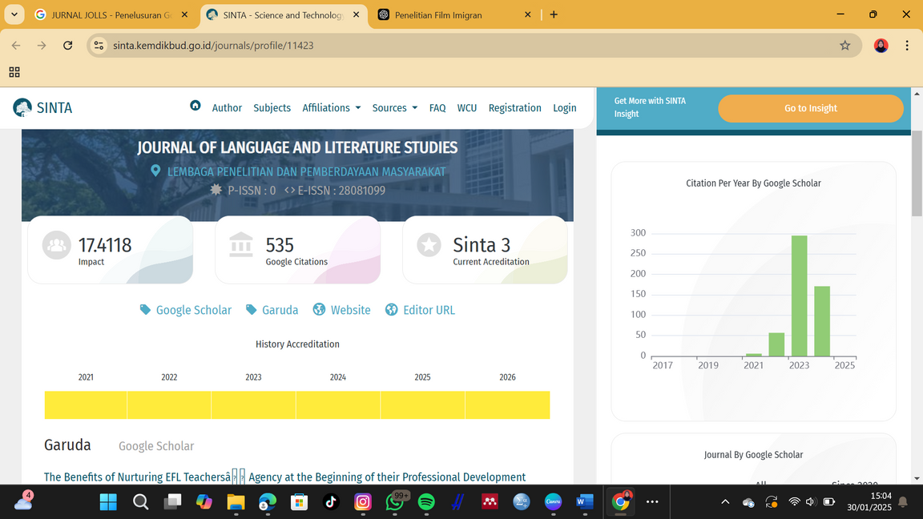


PROSES PUBLIKASI
ARTIKEL
Pengerjaan Naskah
Pengiriman Naskah ke Pihak Jurnal
Submit
Review dan Revisi
Publish Artikel

Slide 12

TERIMA KASIH

